Slide 1
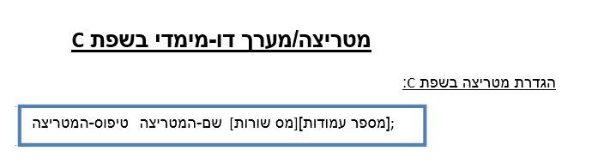
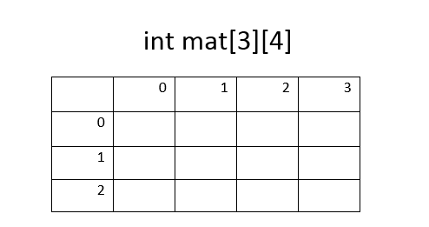
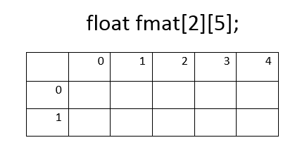
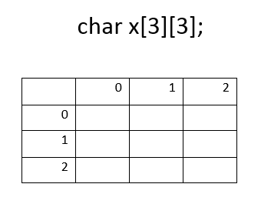

Slide 2
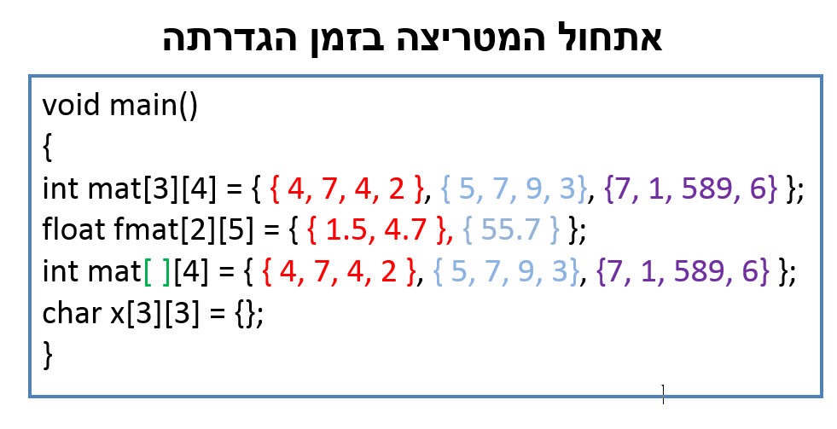

Slide 3
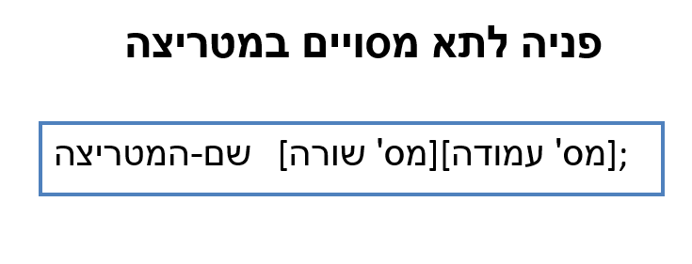
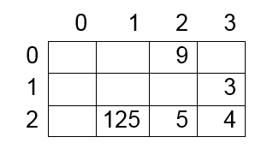
דוגמאות:
mat[2][1] = 125; - מציבה במיקום (2,1) את המספר 125.
scanf(“%d”, &mat[0][2]); - קולטת מספר ושמה אותו במיקום(0,2).
printf(“%d\n”, mat[1][3]) – מדפיסה את המספר הנמצא בתא (1,3).
if(mat[2][3] > mat[2][2]) – בודקת האם המספר שבתא (2,3) גדול מהמספר שבתא (2,2).

Slide 4
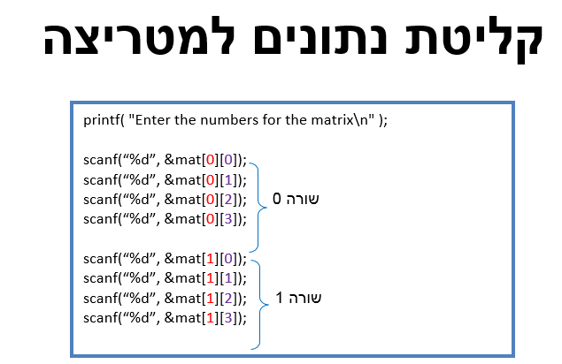
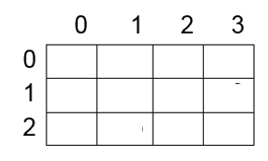

Slide 5
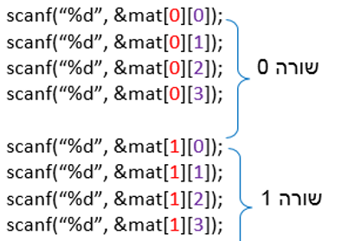
for(
i=0;
i<3;
i++)
{
scanf(“%d”, &mat [?] [?]);
}
j
for(
j=0;
j<4;
j++)
i
[i]
[j]);

Slide 6
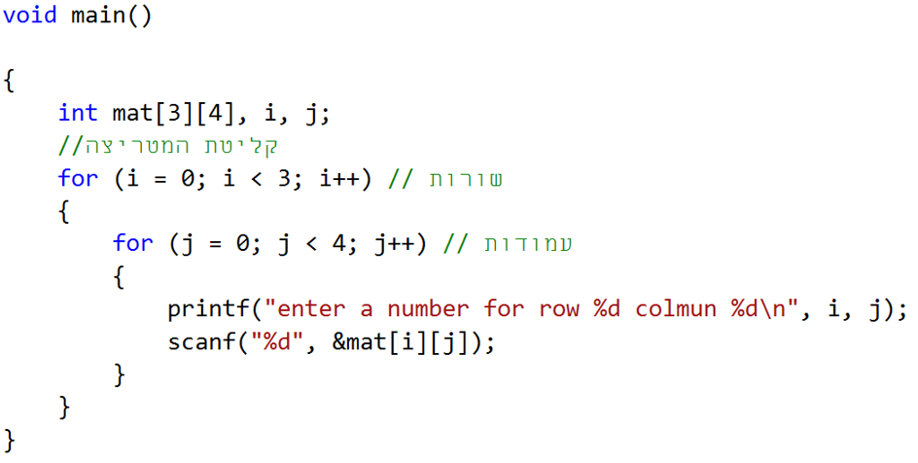

Slide 7
דוגמא 1
כתוב תוכנית המגדירה 3 מטריצות בגודל 3x3. התוכנית קולטת ערכים לשתי המטריצות הראשונות, ומציבה במטריצה השלישית את חיבור שתי המטריצות שנקלטו.

Slide 8
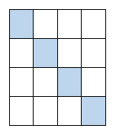
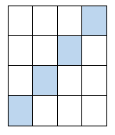
דוגמא 2
כתוב תוכנית המגדירה מטריצה בגודל 4*4, קולטת לתוכה מספרים ומדפיסה:
את איברי האלכסון הראשי.
את איברי האלכסון המשני.

Slide 9
דוגמא 3 – טבלת מעקב של מטריצה
#define R 3
#define C 4
void main()
{
int mat[R][C] = {{ 1, 634, -85,4 },{ -5, 6, 2,62}, { 51234, 7,43,2 }} , i, j;
for (i = 0; i < R; i++)
{
for (j = 0; j < C; j++)
{
printf("%7d", mat[i][j]);
}
printf("\n");
}
for (i = 0; i < R; i++)
{
for (j = 0; j < C-1; j++)
{
mat[i][j] = mat[i][j + 1];
}
mat[i][C-1] = 0;
}
ציין מהו פלט התוכנית. נמק בעזרת טבלת מעקב.
תאר בקצרה (מבלי להסביר כל פקודה ופקודה) מה מבצעת התוכנית.
המשך בשקופית הבאה...

Slide 10
for (i = 0; i < R; i++)
{
for (j = 0; j < C; j++)
{
printf("%7d", mat[i][j]);
}
printf("\n");
}
}

